Slide 1
C5720 Biochemie
26b_Isoprenoidy, steroidy

Slide 2
Obsah
Metabolismus isoprenoidů. Karotenoidy.
Steroidy (cholesterol, jeho syntéza, konformace, žlučové kyseliny, vitamin D, steroidní hormony).

Slide 3
Izoprenoidy
Skupina látek společného původu
Formálně základem izopren
Významné
  Steroidy
  Karotenoidy
  Chinony a další prenylované látky - bílkoviny
Klasické
  Terpeny

Slide 4
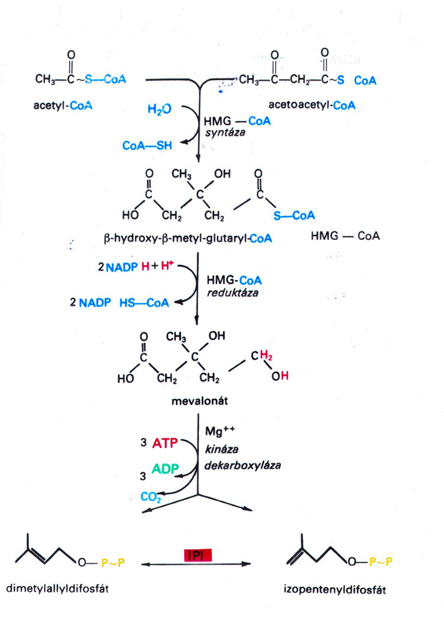
Izoprenoidy
Syntéza vychází
z acetylCoA
Začátek společný
s ketogenezí
Aktivní izopren

Slide 5
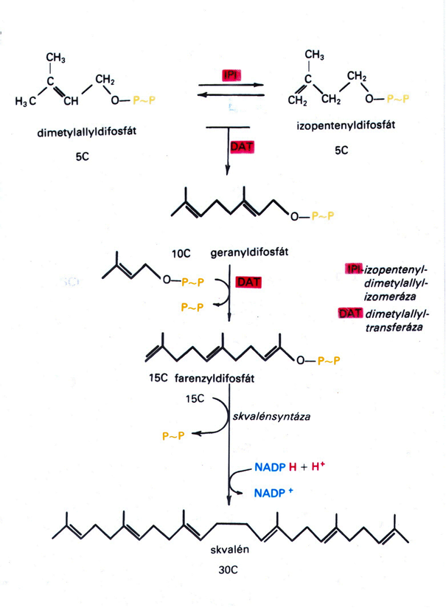
Izoprenoidy
Polymerace hlava-ocas
Vznik karbeniového
kationtu
Atak vyšší
elektronové hustoty
C10 – geranyl
C15-farnezyl
Polymerace hlava-hlava
C30 skvalen - ke steroidům

Slide 6
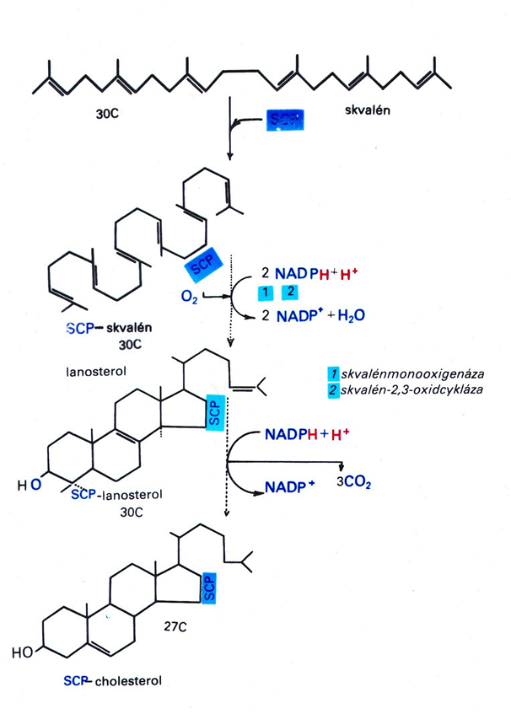
Izoprenoidy
Vznik steroidů
  Redukce
  dvojných vazeb
  Oxygenace
  Dekarboxylace -3C

Slide 7
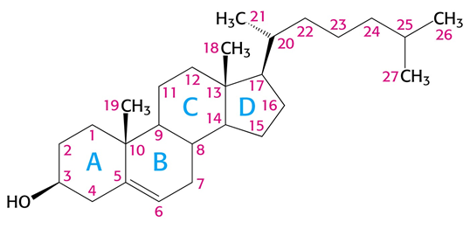
Steroidy
Cholesterol – číslování pozic
  volný (strukturní funkce)
  esterifikovaný (transportní metabolit)
  výskyt v membránách, stěny cév, žlučové konkrementy (patologie - stanovení).
Metabolicky
  mateřská látka ostatních steroidů.

Slide 8
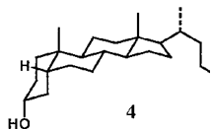
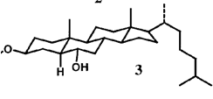
Cholesterol
Stereoisomerie
  Židličková konformace je stálejší (vzor cyklohexan)
  Posice kruhu A cis- nebo trans-, ostatní vždy trans-
  (u cholesterolu je dvojná vazba v kruhu B, vždy trans)
posice C₁₀ –CH₃ je standartem pro ostatní substituenty: α- trans, β- cis vůči ní
trans-cholestan cis- koprostan

Slide 9
Steroidy
Steroidní hormony
21 a 19 C (18)
Oxidační odbourání řetězce – oxygenasa
  Pregnenolon
Významná úloha mitochondriálních cytP450
  Specifické pozice, stereoselektivní

Slide 10
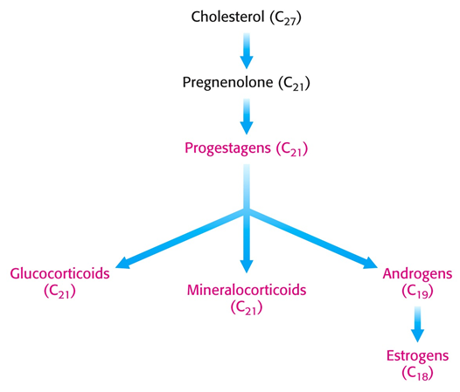
Steroidy
Schema tvorby steroidních hormonů
Kortikoidy – kůra
nadledvinek
  Glukokortikoidy
  Mineralokortikoidy
Pohlavní
  Androgeny
  Estrogeny

Slide 11
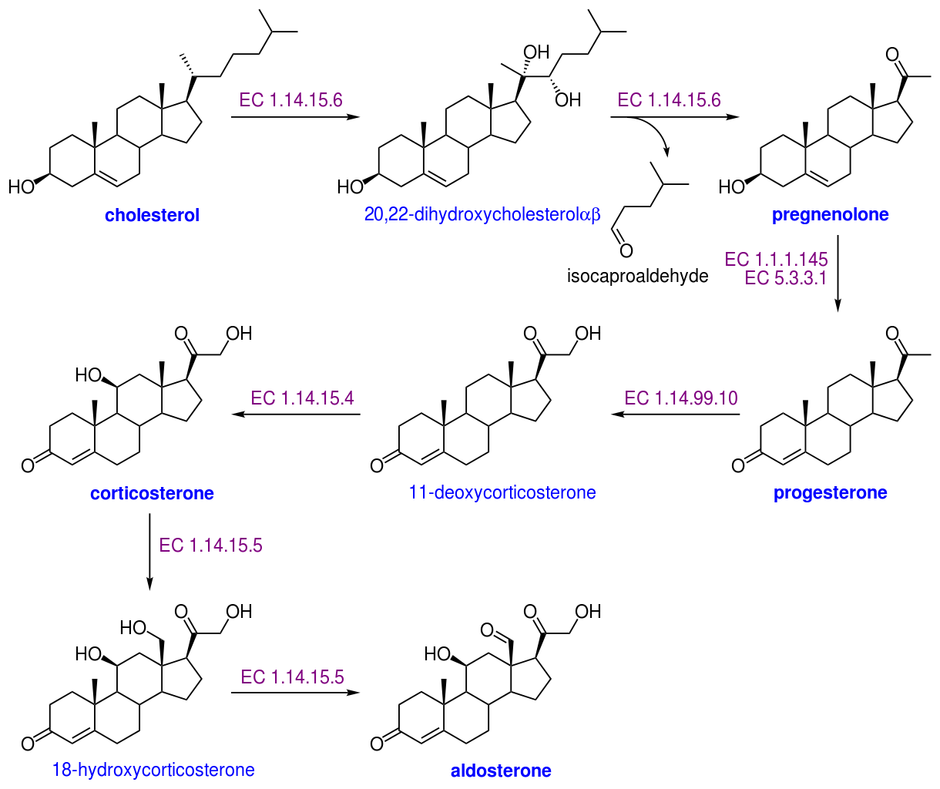
Steroidní hormony
Tvorba aldosteronu
Společná cesta –
odbočky 17α
progesteron – glukok.

Slide 12
Monooxygenasa
Accepted name: cholesterol monooxygenase (side-chain-cleaving)
Systematic name: cholesterol,reduced-adrenal-ferredoxin:oxygen oxidoreductase (side-chain-cleaving)
Reaction: cholesterol + 6 reduced adrenodoxin + 3 O₂ = pregnenolone + 4-methylpentanal + 6 oxidized adrenodoxin + 4 H₂O (overall reaction)
(1a) cholesterol + 2 reduced adrenodoxin + O₂ = (22R)-22-hydroxycholesterol + 2 oxidized adrenodoxin + H₂O
(1b) (22R)-22-hydroxycholesterol + 2 reduced adrenodoxin + O₂ = (20R,22R)-20,22-dihydroxycholesterol + 2 oxidized adrenodoxin + H₂O
(1c) (20R,22R)-20,22-dihydroxy-cholesterol + 2 reduced adrenodoxin + O₂ = pregnenolone + 4-methylpentanal + 2 oxidized adrenodoxin + 2 H₂O

Slide 13
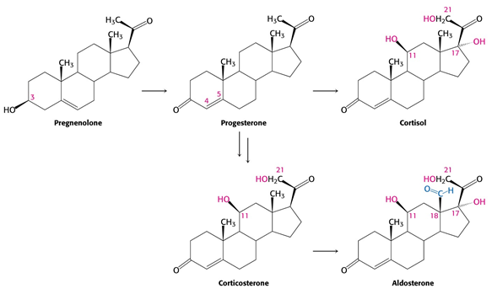
Steroidy
Schéma tvorby steroidních hormonů
  Hydroxylace na C-17 – dvě řady derivátů, isolované
  17α-OH-kortikosteron = kortisol, oxidací kortison (11)

Slide 14
H

Slide 15
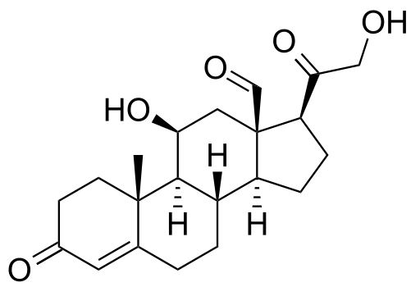
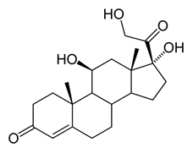
Kortikoidy
Mineralo- a glukokortikoidy (aldosteron x kortisol)
Odbourání – redukce na C3
  konjugace (glukuronová kys., sulfát)

Slide 16
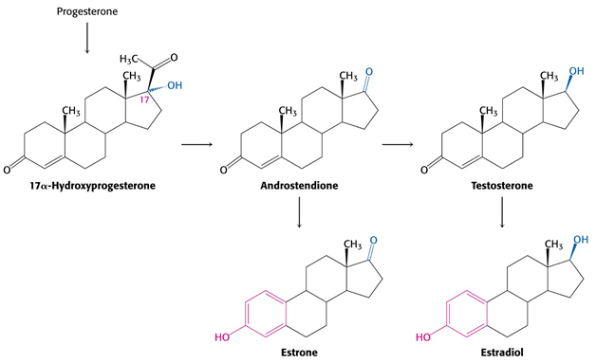
Pohlavní hormony
Odbourání 2C z progesteronu – monooxygenasa
  Vznik aromatického jádra - unikátní

Slide 17
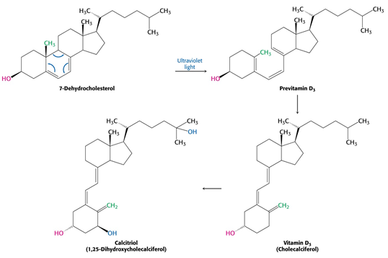
Vitaminy D
Z dehydrocholesterolu, též ergosterolu (má Δ²²)
  Udržování Ca, účinné alkoholy na C-25

Slide 18
Žlučové kyseliny
Hydroxylace
  1. hydroxylace – cytP450 + askorbát (nedostatek – hromadění cholesterolu, vyšší LDL, aterosklerosa – Vesmír 69(6), 314 (1990)
Oxidace
Štěpení (β-oxidace)
Konjugace
Vylučování z jater ve žluči do duodena
Funkce - emulgace lipidů, aktivace lipáz
Patologie (žlučové kameny)

Slide 19
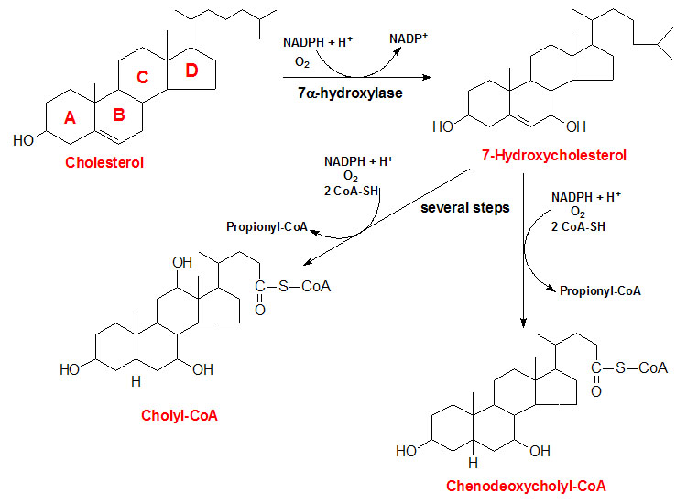
Stručné schema tvorby žlučových kyselin

Slide 20
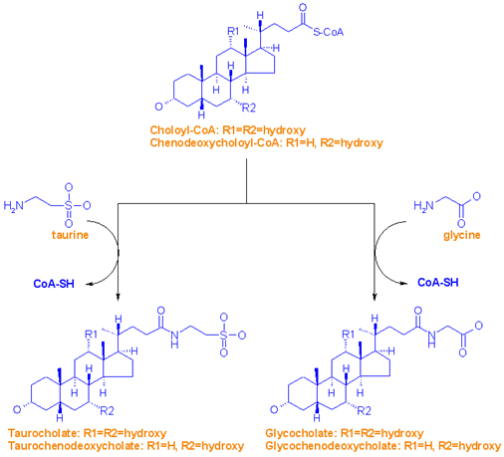
Konjugace žlučových kyselin
  Tauro- a glykocholát

Slide 21
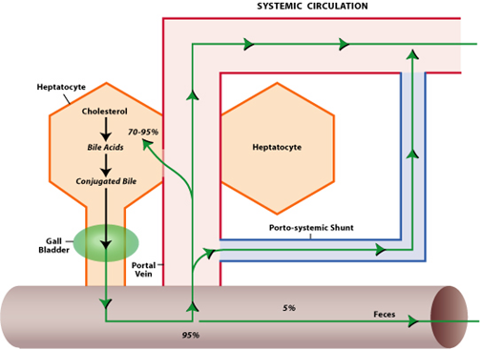
Cirkulace žlučových kyselin
Resorpce je snížena pektiny v potravě
  váží se na polygalakturonát – hydrofilní gel. Málo vlákniny – větší resorpce – viz Vesmír
  Prevence rakoviny tlustého střeva (vazba lithocholátu), redukce cholesterolu.
Askorbát nutný pro syntézu

Slide 22
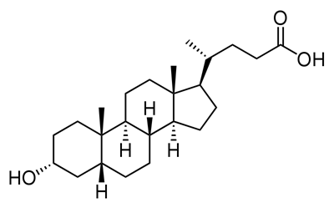
Kys. lithocholová
Bakteriální redukcí chenodeoxycholátu
  role při kancerogenezi.

Slide 23
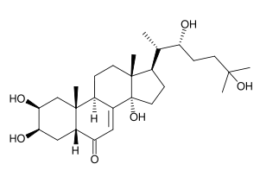
Další zajímavé steroidy
Hormony hmyzu a rostlin
Ekdyson - růstový hormon hmyzu

Slide 24
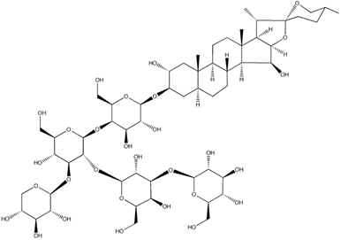
Další zajímavé steroidy
Digitonin – srdeční glykosid
  hemolysa (vazba cholesterolu)

Slide 25
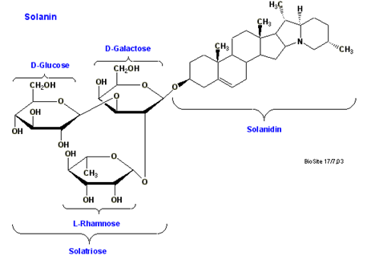
Další zajímavé steroidy
Alkaloidy
Solanin - brambory

Slide 26
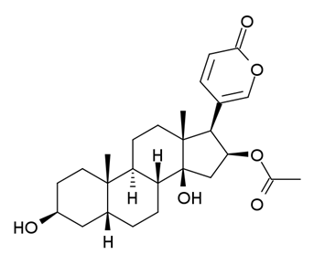
Další zajímavé steroidy
Žabí jedy
Bufotalin - ropucha

Slide 27
Karotenoidy
Syntéza geranylgeranyldifosfátu (20C)– řetězení hlava-ocas
  2 GGdiP – fytoen (40C, fytoensyntáza – analogie se skvalensyntasou)
Isomerace – trans-fytoen, dehydrogenace (desaturasy fytoenu a ζ-karotenu) – produkce lykopenu – konjugované vazby
Uzavírání kruhů (iononové kruhy – vždy 1 je β)
β-karoten (též zeaxanthin, neoxanthin, violaxanthin a antheraxanthin) mají oba β
α−karoten – druhý α
γ-karoten – neuzavřeny (pseudoionon)

Slide 28
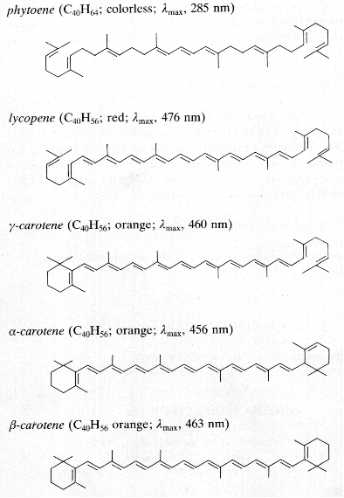
Karotenoidy

Slide 29
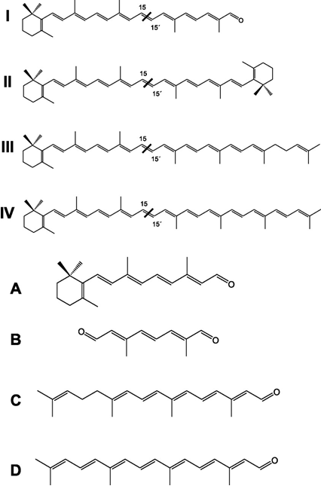
Rostlinná barviva
anténní (LHS) systém atd.
Antioxidanty
Prekursory vitaminu A
  Karotenasa (dioxygenasa) – aldehydy
II – β-karoten
IV – γ-karoten
A – retinal

Slide 31
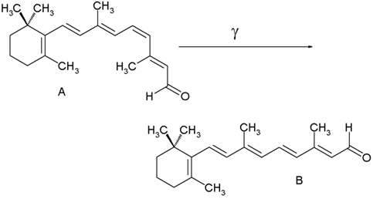
Karotenoidy
Izomerizace retinalu pohlcením fotonu.

Slide 32
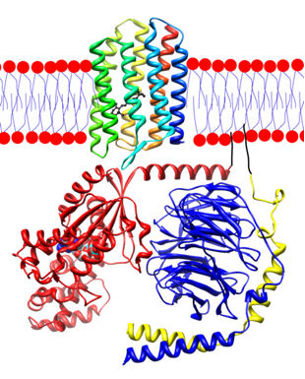
Rhodopsin v membráně, černě retinal.
  Transducin - G_{t}α červeně, G_{t}β modře, G_{t}γ žlutě, GDP v G_{t}α.

Slide 33
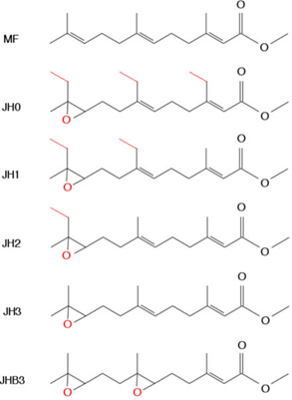
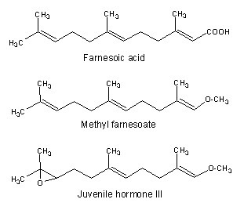
Další isoprenoidy
Juvenilní hormon hmyzu
  – přidat C=O

Slide 34
Další isoprenoidy
Součásti větších molekul
Dodávají lipofilní charakter
Prenylace bílkovin – lipofilní kotvy
Isoprenoidní chinony
Isoprenické substituenty
  Hemy, chlorofyly

Slide 35
Isoprenoidní chinony
Ubichinony
Plastochinony
Vitaminy K
  Naftochinony
Tokoferoly

Slide 36
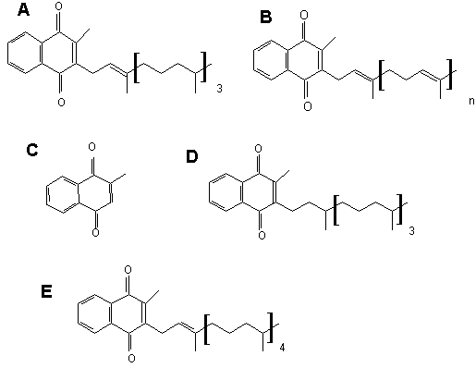
Vitaminy K
K₁ fylochinon (A), K₂ menachinon (B), K₃ menadion (C), dihydrovitamin K ₁ (D) a K ₁₍₂₅₎ (E).

Slide 37
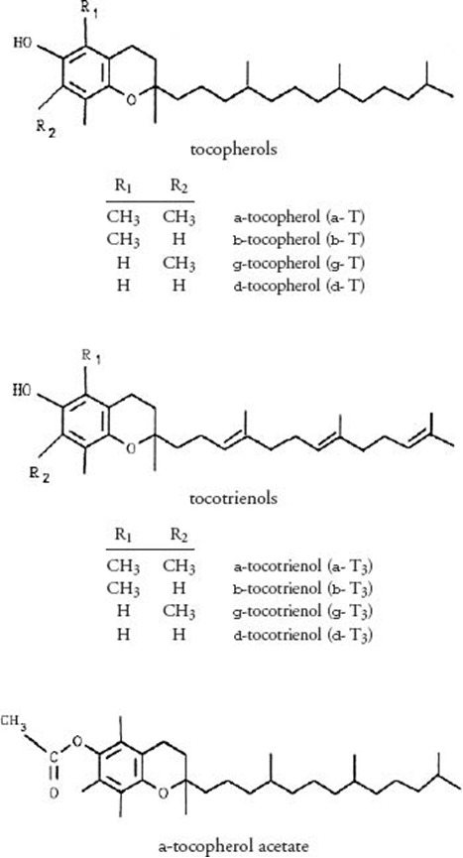
Tokoferoly

Slide 38
DĚkuji za pozornost

